Slide 1
機器學習與實作-HW3
遊戲名稱:Pong Game(空氣曲棍球)
組長:C108112136 洪正翰
組員:C108112104 李聖鈞
C108112124 歐育典
C108112143 蔡伯俋

Slide 2
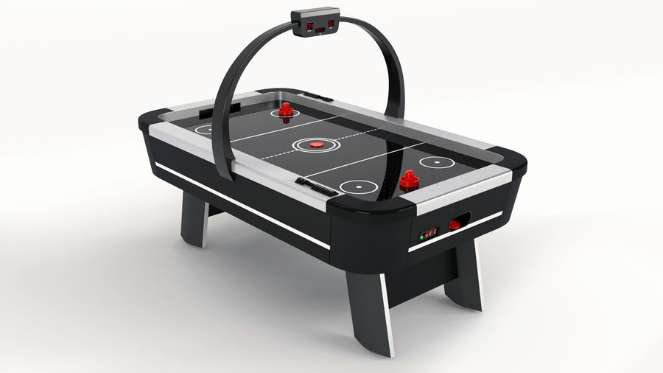
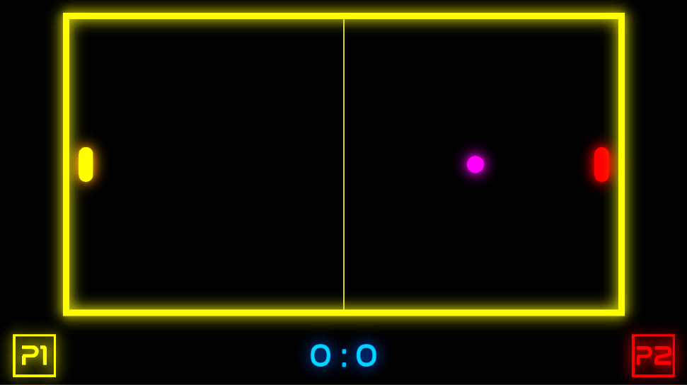
遊戲需求篇: 限制/功能/效能/介面/驗收
遊戲使用者(Games user):想挑戰曲棍球AI的玩家
玩法介紹:玩家操作滑鼠/鍵盤控制盤方向來回擊曲棍球(接觸球)，期間對手(AI)會不斷進攻/防守讓你不斷挑戰，只要漏接球就會讓對手得分。
遊戲限制:控制盤只能上下移動(一維空間)
球 控制盤 球門
現實遊戲機-空氣曲棍球機台
來源:https://penguin55.itch.io/super-pong-neon

Slide 3
硬體規格
CPU:12代Intel® Core™ i5-12400 處理器
GPU:GeForce RTX 3060 Ti
RAM:16GB
系統:Windows 10

Slide 4


軟體開發環境
Python
Pygame

Slide 5

遊戲需求篇: 限制/功能/效能/介面/驗收
功能(暫定)回擊球路:
對手(AI)自動回擊球，讓玩家不斷與對手挑戰。
取得樣本方式 | 方法一 | 方法二
使用方法 | 左右兩邊都進行AI訓練 | 兩邊的AI採用同世代染色體
獲得益處 | 訓練效率提升 | 快速找出世代最好的節點
蒐集資訊 | 記錄球離控制盤的距離 | 同世代最好的節點組合

Slide 6
遊戲需求篇: 限制/功能/效能/介面/驗收
效能(預計)
取得樣本時間(取得一次樣本的流程)
原先用unity可直接得知球位置，但有資料傳輸問題 現在用Pygame，可以節省程式和遊戲運行的溝通時間。
偵測球位置
遊戲開始
球隨機產生並隨機直走
控制盤跟隨
球的位置
依觸球結果進行fitness計算
球產生了
但還沒到偵測點
Agent(AI)
取得時間:
球產生及移動
+
偵測球的位置及控制盤移動
+
觸球結果的fitness

Slide 7
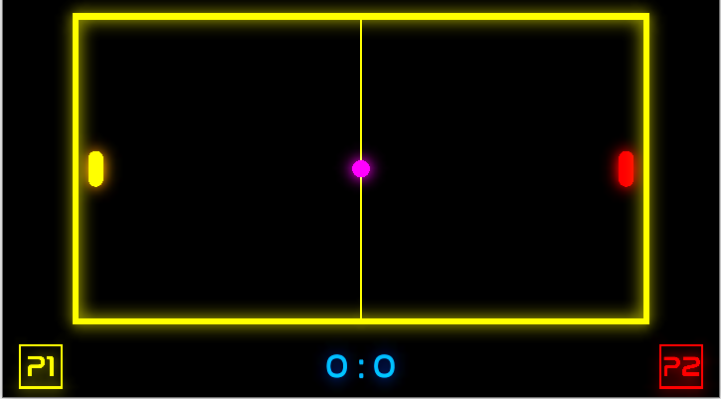
遊戲需求篇: 限制/功能/效能/介面/驗收
外部UI介面
球門
球
控制盤
P1(玩家)
比分
P2(AI)

Slide 8
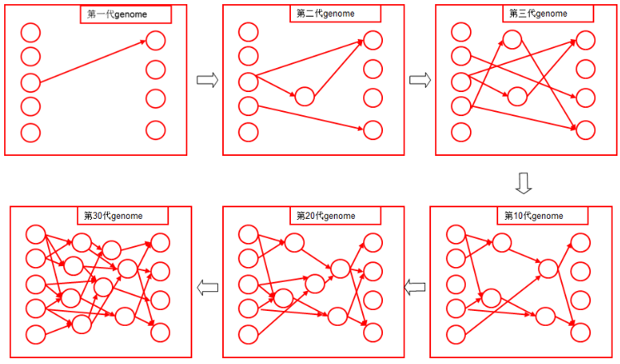
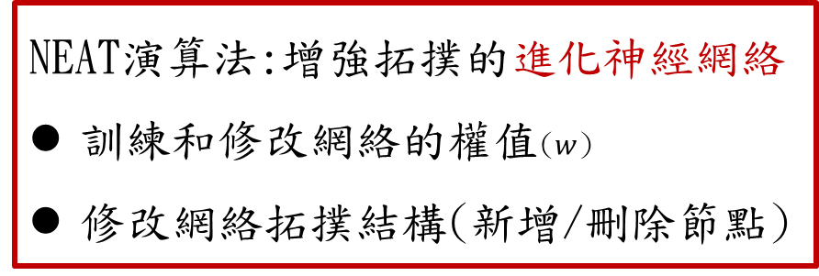
遊戲需求篇: 限制/功能/效能/介面/驗收
AI擊球使用:進化神經網絡 NEAT(Evolving Neural Networks through Augmenting Topologies) 由基因演算法(GA)演變
NEAT演算法:增強拓撲的進化神經網絡
訓練和修改網絡的權值($w$)
修改網絡拓撲結構(新增/刪除節點)
NEAT(進化神經網絡)所需的重要參數:
神經網絡編碼(染色體/AI)
匹配率(fitness)
交叉配對(crossover)
神經網絡突變(mutation)
提供Config檔案跑參數(腳本)

Slide 9
遊戲需求篇: 限制/功能/效能/介面/驗收
染色體01
NEAT演算法介紹:增強拓撲的進化神經網絡
MLP的
神經網絡
基因演算法的
世代演變
input
AI控制盤
y軸
球y軸
AI控制盤與
球x軸距離
隱藏節點
向上
NEAT進化神經網絡
神經網絡依據演變來加/減節點
找出最好的fitness節點組合
不動
有50組神經拓墣(相異拓樸)
進行配對/突變的世代進化
找出最高fitness節點組合
output
向下
fitness數值

Slide 10
遊戲需求篇: 限制/功能/效能/介面/驗收
MLP架構 vs NEAT架構
差異:input/output 之間的節點是可浮動!
訓練和修改網絡的權值(w)
修改網絡拓撲結構(新增/刪除節點)
NEAT架構
染色體01
染色體01
Hidden layer
input
AI控制盤
y軸
球y軸
AI控制盤與
球x軸距離
input
output
隱藏節點
AI控制盤
y軸
向上
不動
球y軸
……
向上
AI控制盤與
球x軸距離
不動
向下
output
MLP架構
向下
fitness數值

Slide 11
遊戲需求篇: 限制/功能/效能/介面/驗收
配對
神經網絡交叉組合(fitness高的輸出節點)
突變
透過Config產生新節點
演化
依據fitness function
擊球數高，分數增加
Miss數高，分數減少
染色體01
input
AI控制盤
y軸
球y軸
AI控制盤與
球x軸距離
淘汰
分數較低的
隱藏節點
其他
向上
不動
取出Top50
output
50個染色體
(相異拓樸)
產生新世代
放回族群中
向下
平均fitness數值

Slide 12

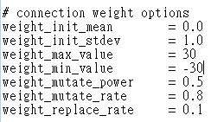
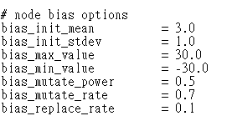
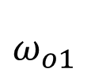

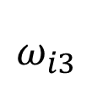

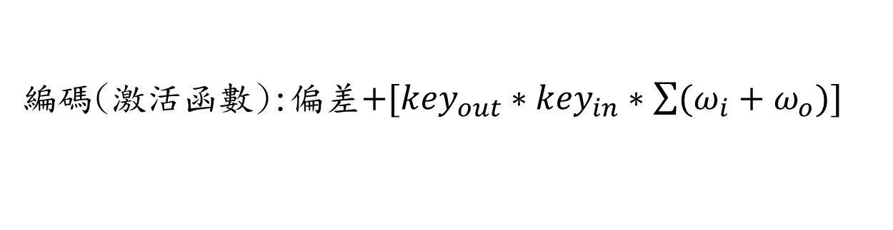
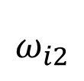
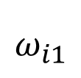
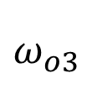
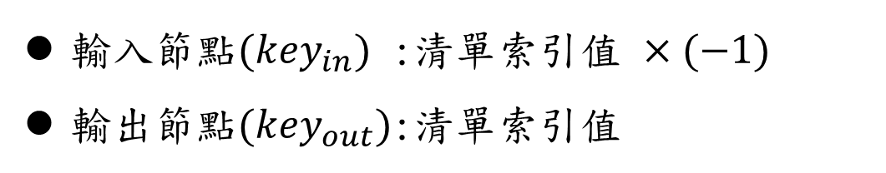
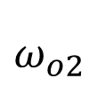
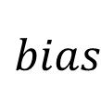
染色體的拓樸編碼方式:
-1
染色體01
輸入節點${(key}_{in})$ :清單索引值 $×(−1)$
輸出節點${(key}_{out})$:清單索引值
-2
$${key}_{in}$$
$$ω_{i2}$$
$$ω_{i1}$$
$$ω_{i3}$$
-3
$$bias$$
1
$$ω_{o1}$$
$$ω_{o3}$$
$$ω_{o2}$$
2
$${key}_{out}$$
編碼(激活函數):偏差$+[{key}_{out}∗{key}_{in}∗\sum{(ω_{i}+ω_{o})}]$
3
fitness數值

Slide 13
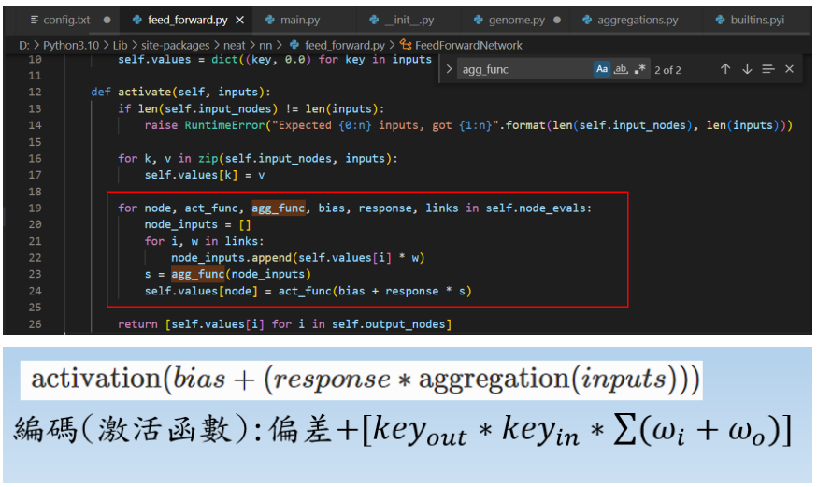
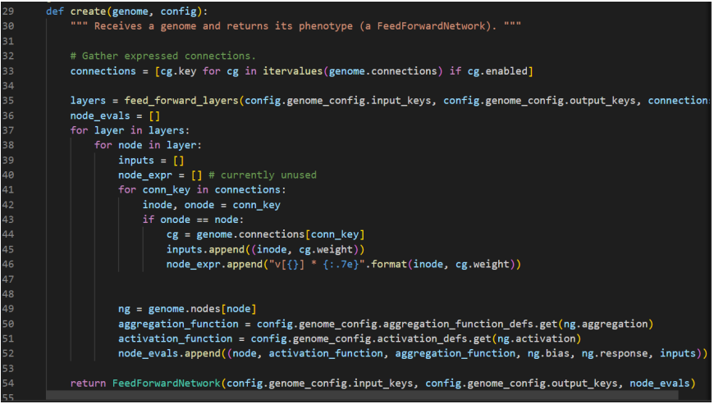
NEAT演算法的激活函數
與聚合函數(編碼方式)
串接輸入節點/隱藏節點/輸出節點成為基因組，並在 node_evals函式中紀錄"基因組/激活函數/聚合函數(sum)/bias/response/inputs"

Slide 14
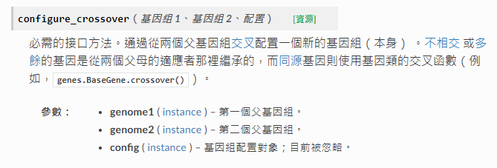











染色體的配對/突變編碼方式:
配對crossover:同源(父)基因組交叉配對
-1
-1
-1
染色體01
染色體02
染色體51
-2
-2
-2
input
input
input
$$ω_{1}$$
$$ω_{1}$$
$$ω_{1}$$
父
-3
父
-3
父
-3
$$ω_{2}$$
$$ω_{2}$$
$$ω_{2}$$
$$ω_{4}$$
父基因組
母基因組
子基因組
1
1
1
$$ω_{3}$$
$$ω_{3}$$
$$ω_{5}$$
$$ω_{3}$$
2
2
2
output
output
output
3
3
3

Slide 15
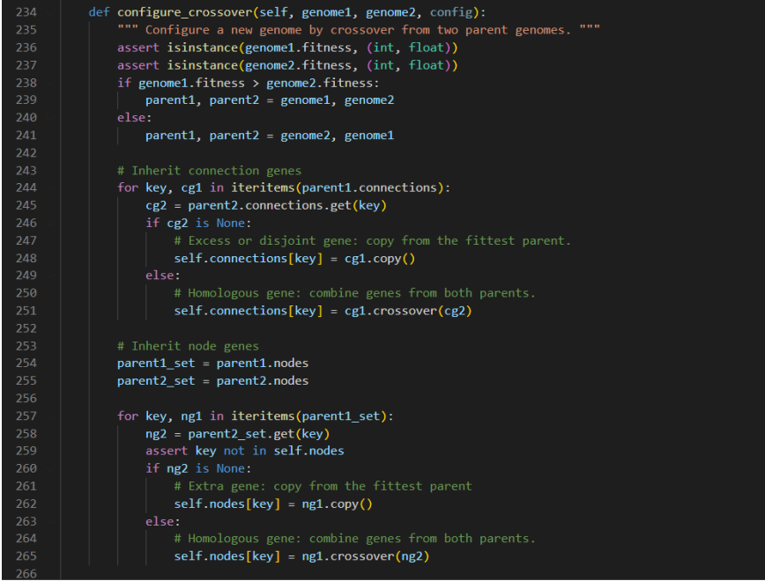
配對的編碼方式:
透過同源基因組交叉配對節點

Slide 16
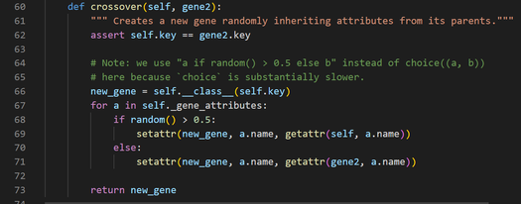
配對後的節點參數:
由亂數決定是否配對成功
使用getattr取出基因參數
最後回傳新的基因節點

Slide 17
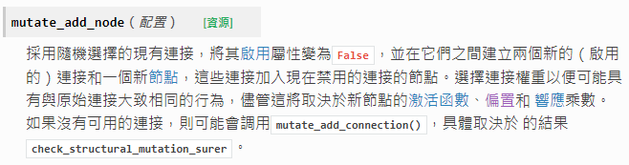










染色體的配對/突變編碼方式:
突變mutation:隨機選擇節點及連接
-1
-1
-1
染色體01
染色體01
染色體01
-2
-2
-2
input
input
input
$$ω_{1}$$
$$ω_{1}$$
$$ω_{4}$$
$$ω_{4}$$
-3
-3
-3
演化過程會淘汰分數低的節點
$$ω_{2}$$
$$ω_{2}$$
突變
突變
1
1
1
$$ω_{5}$$
$$ω_{5}$$
$$ω_{3}$$
$$ω_{3}$$
2
2
2
output
output
output
3
3
3

Slide 18
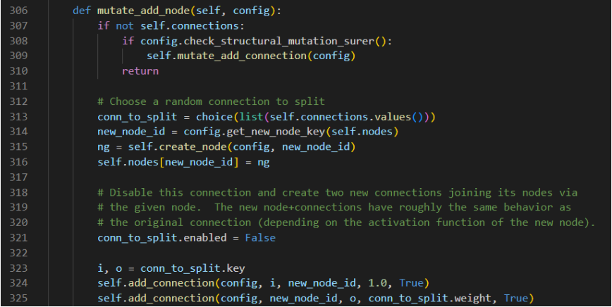
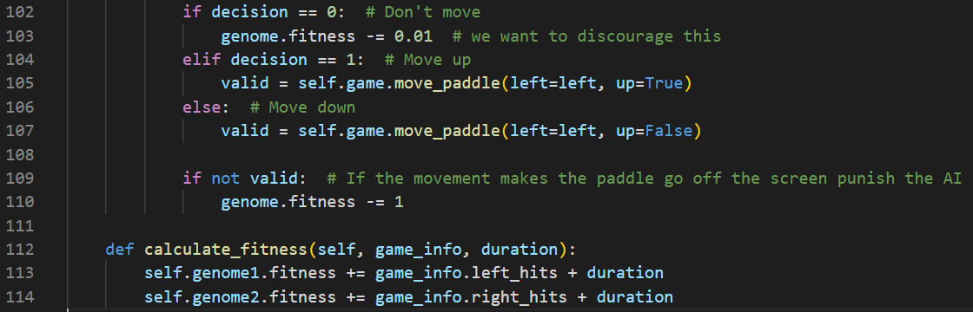
突變的編碼方式:
隨機選擇節點及連接
演化及fitness計算:
依觸球結果進行fitness計算

Slide 19

Break Down
環境
訓練
AI行動
P1控制
NEAT
pygame
遊戲
初始化
族群
讀取
模型檔
UI
規則
染色體
配對
突變
fitness
計算
球進對方
球門則得分
玩家/AI球門
玩家/AI控制盤
比分
球
AI
神經拓樸
上
下
不動
上
下
不動

Slide 20
遊戲運作
環境
系統流程圖
訓練
AI行動
開始挑戰
AI訓練
P1控制
玩家控制
P1控制盤
玩家/AI
回擊分數
最高AI
球隨機產生並隨機直走
進化神經網絡
回擊分數
次高AI
取得
場上資訊
球y軸
AI控制盤與球x軸距離
AI控制盤
y軸
依據進化神經網路預測球落點
否
隱藏節點
AI控制盤
快速移動落點位置
遊戲分數計算
比賽重新開始
是否達到結束分數
產生回擊分數高的族群
是
NEAT演算法

Slide 21
訊息序列流程圖-MSC(Message sequence chart)_訓練模式
Pygame
NEAT
建立AI
神經拓樸
重覆執行直到神經拓樸
皆計算出fitness
配對突變
球的y軸
控制盤與球x軸距離
控制盤的y軸
AI
神經拓樸
上
下
不動
演化過程
回擊次數/經過時間/是否成功回擊
fitness計算
Top50
新族群
●
●
●
重覆執行至世代的fitness值達標

Slide 22
訊息序列流程圖-MSC(Message sequence chart)_玩家模式
玩家操作
P1控制盤
Pygame
NEAT演算法
AI操作
P2控制盤
初始化:
控制盤歸位
球產生/移動
讀取模型檔
(最佳染色體)
初始化
球的y軸
控制盤與球x軸距離
控制盤的y軸
玩家控制盤移動(上/不動/下)
最佳染色體
找出擊球的最佳位置
AI控制盤移動(上/不動/下)
●
●
●
重覆執行
判斷是否得分，進行分數計算
載入分數並回到初始化

Slide 23
API-訓練
用途 | 建立AI神經拓樸
def | FeedForwardNetwork.create(inputs,outputs,node_evals)
輸入 | list:inputs,outputs(輸入/出節點) int: node_evals(節點數)
輸出 | list:values(染色體節點)
用途 | 訓練染色體
def | run(fitness_function, n)
輸入 | list:fitness_function(染色體編碼) int:n(訓練多少世代)
輸出 | list:best_genomes(染色體節點)
用途 | 染色體fitness計算
def | calculate_fitness(self, game_info, duration)
輸入 | int:game_info(左右控制盤擊中數) int:Duration(遊戲經過時間(秒))
輸出 | float:fitness(染色體匹配度)

Slide 24
API-玩家 vs AI
用途 | 取得玩家鍵盤操控按鍵
def | pygame.key.get_pressed()
輸入 | 玩家敲入鍵盤按鍵
輸出 | int:up(玩家控制盤上/下/不動)
用途 | 讀取模型檔
def | pickle.load(file_name)
輸入 | string:file_name(模型檔名)
輸出 | list:winner_node(染色體節點)
用途 | 球的移動
def | Ball.move(x_vel, y_vel)
輸入 | int:x_vel, y_vel(球的位移量)
輸出 | int:x,y(球座標傳給繪圖pygame)
用途 | 染色體的最佳擊球位置
def | net.activate((self.ball.y, abs(paddle.x - self.ball.x), paddle.y))
輸入 | int:self.ball.y(球y軸) int:abs(paddle.x - self.ball.x)(球與控制盤x軸距離) int:paddle.y(控制盤y軸)
輸出 | int:decision (控制盤上/下/不動)
用途 | 控制盤的移動
def | Paddle.move(VEL)
輸入 | int:VEL(位移量)
輸出 | int:x,y(控制盤座標傳給繪圖pygame)

Slide 25
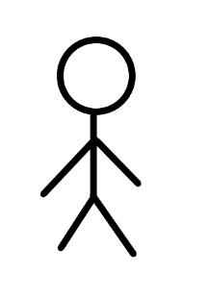
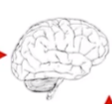
遊戲需求篇: 限制/功能/效能/介面/驗收
透過 玩家 vs AI /AI vs AI來驗收，只要雙方不斷讓比賽進行下去，每顆球都是防守與進攻的移動路線，表示遊戲是可以一直挑戰的。
Pong Game
玩家 vs AI
玩家
Agent(AI)
AI vs AI
Agent(AI)
現場驗收展示: https://meet.google.com/mui-qxnp-pdm
訓練影片網址: https://youtu.be/azBus0FqecA

Slide 26
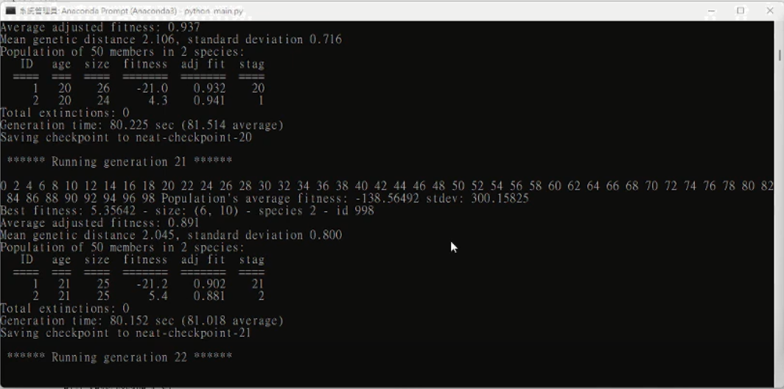
目前最好的fitness值 / (6，10): 6節點10連接
50個染色體，分成2個物種
ID:染色體編號 age:世代數 size:染色體數 fitness:適應率
stag:染色體距離最高fitness的世代數

Slide 27
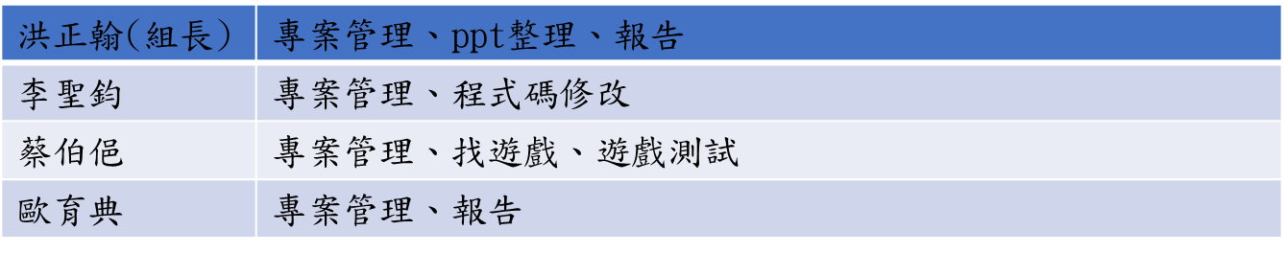
分工表
Thanks

